Slide 1








AI Gateways Mais segurança e maior governança em suas soluções de Inteligência Artificial
Renato Groffe
Microsoft MVP, Docker Captain, Grafana Champion
linkedin.com/in/renatogroffe renatogroffe.medium.com
Milton Camara Gomes
Microsoft MVP, MTAC
linkedin.com/in/miltoncamara
youtube.com/azurenapratica

Slide 2

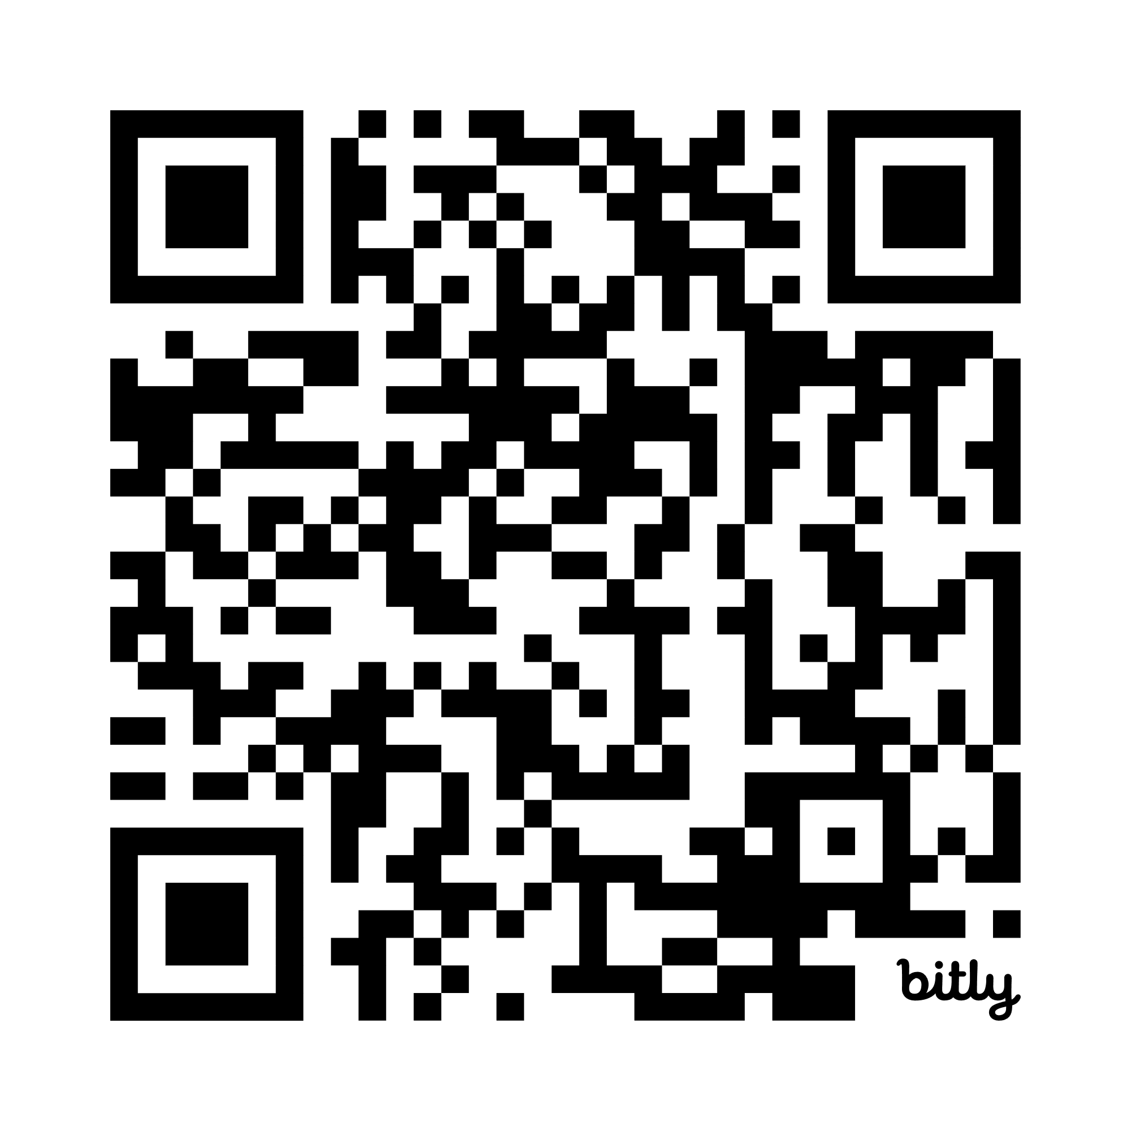

Renato Groffe
Microsoft Most Valuable Professional (MVP)
Docker Captain
Grafana Champion
APISEC U Ambassador
Multi-Plataform Technical Audience Contributor (MTAC)
Arquiteto de Soluções/Software
+20 anos de experiência na área de Tecnologia
Community Leader, Autor Técnico e Palestrante
https://renatogroffe.medium.com

Slide 3
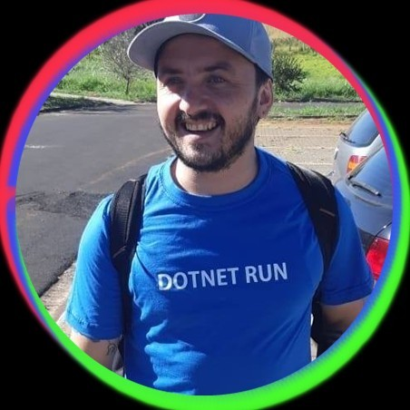

Milton Câmara
Microsoft Most Valuable Professional (MVP)
Head de Engenharia – Robbu Tecnologia
Arquiteto de Soluções/Software
+20 anos de experiência na área de Tecnologia
Community Leader, Autor Técnico e Palestrante
https://renatogroffe.medium.com

Slide 4
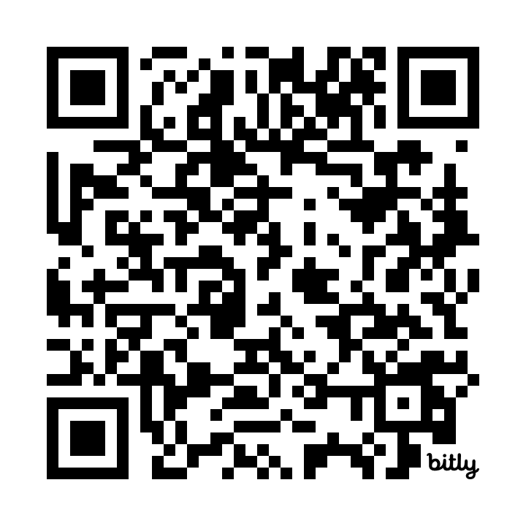
Participe de nossas iniciativas gratuitas
Eventos online e gratuitos https://www.meetup.com/dotnet-Sao-Paulo/

Slide 5
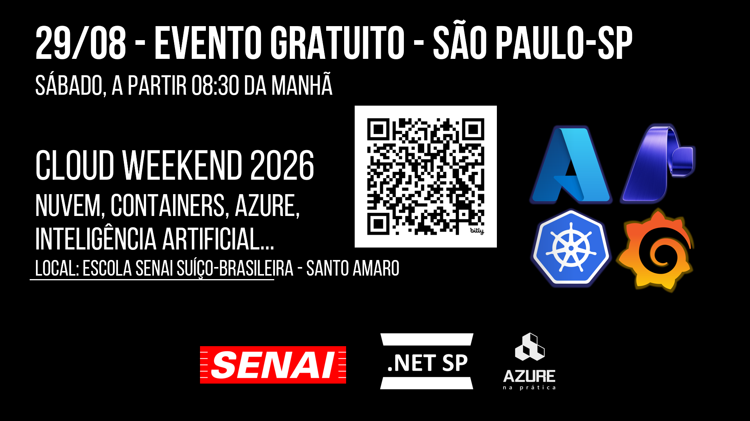

Slide 6
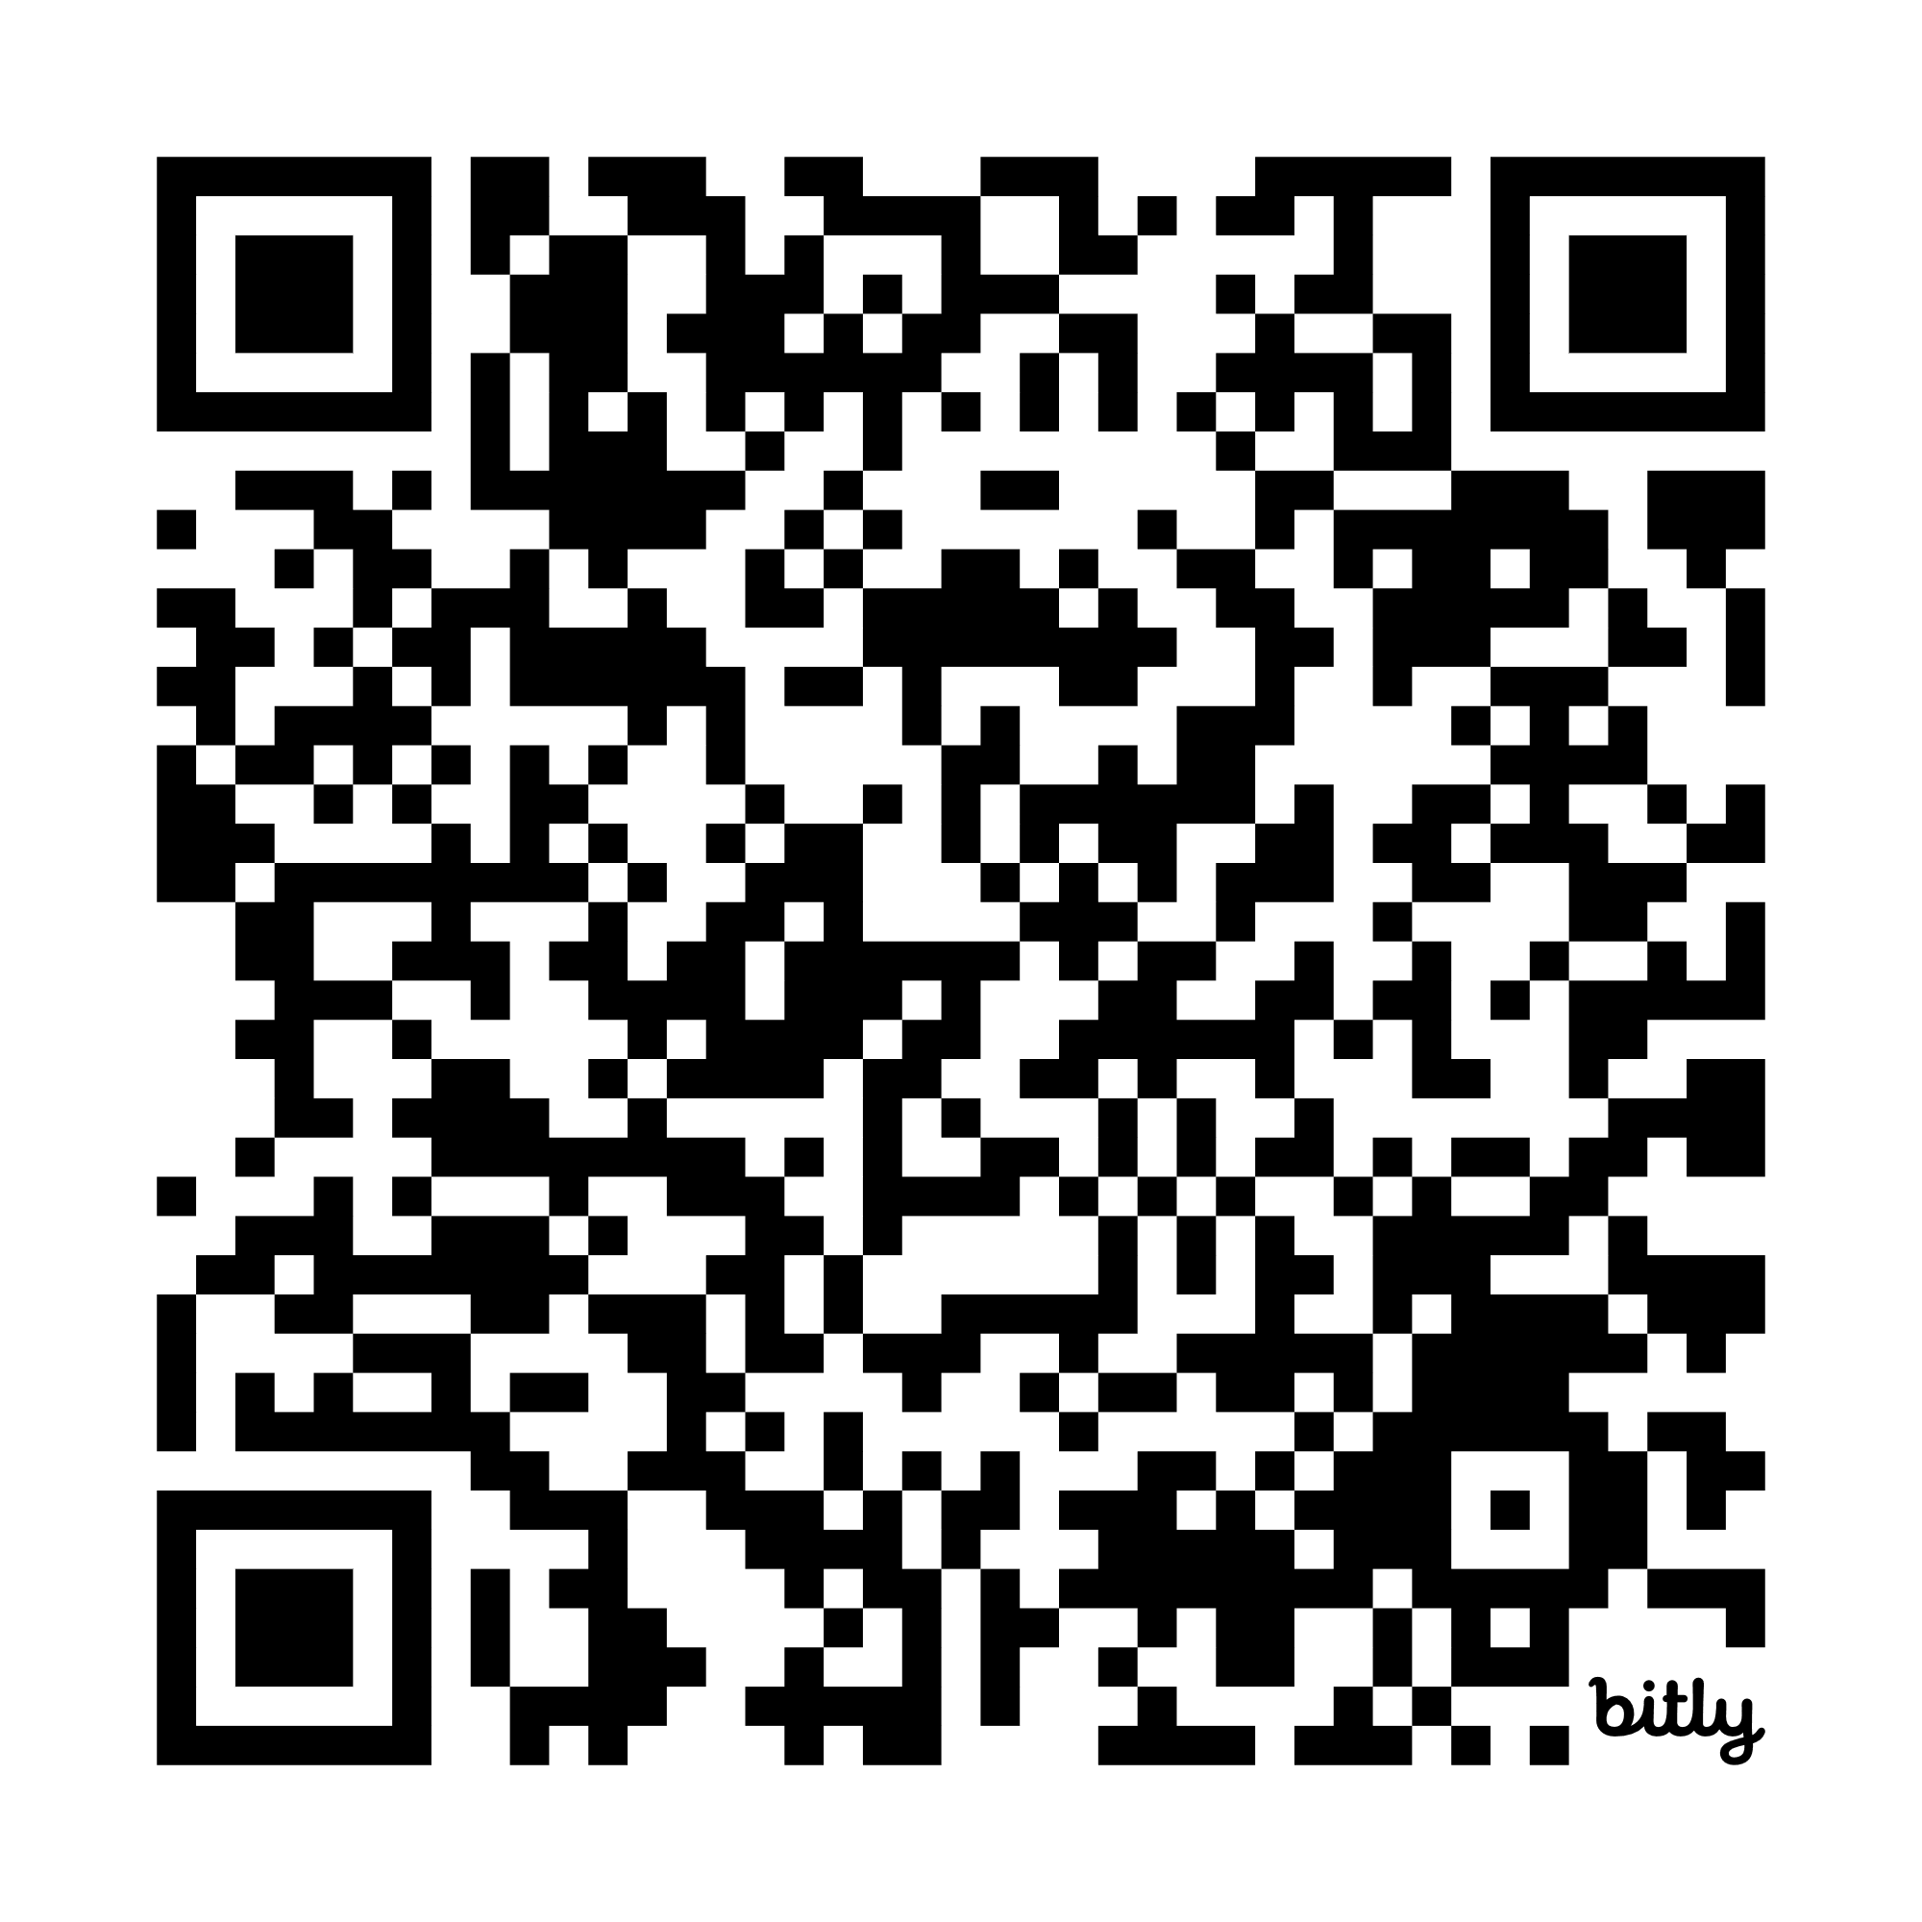
Conteúdos desta apresentação
Deixem um star ⭐ apoiando
github.com/renatogroffe/ai-gateways_ia-sem-desperdicio-2026-08

Slide 7
Agenda
AI Gateways: visão geral, possibilidades e alternativas
Exemplos práticos

Slide 8
O que é um AI Gateway?
Ponto central de acesso aos modelos de IA
Centraliza chamadas para diferentes provedores
Abstrai detalhes dos modelos e APIs
Aplica políticas antes das requisições
Facilita o gerenciamento de aplicações de IA

Slide 9
Por que utilizar um AI Gateway?
Segurança: controle de acesso e proteção das APIs
Governança: políticas centralizadas para uso de IA
Observabilidade: métricas, logs e rastreamento
Custos: controle e acompanhamento do consumo
Flexibilidade: troca de modelos sem alterar aplicações

Slide 10
Segurança para aplicações de IA
Autenticação e autorização centralizadas
Controle de acesso por aplicação ou usuário
Rate limiting e proteção contra abusos
Gerenciamento seguro de credenciais
Filtros para requisições e respostas

Slide 11
Governança e Controle com AI Gateways
Políticas de uso dos modelos
Limites de tokens e requisições
Controle de modelos e provedores permitidos
Auditoria e rastreabilidade das chamadas
Chargeback e acompanhamento de custos (FinOps)

Slide 12

Iniciativas OWASP voltadas à área de IA
OWASP Top 10 for LLM Applications 2026
OWASP Top 10 for Agentic Applications for 2026
OWASP MCP Top 10

Slide 13
AI Gateways: algumas alternativas
APISIX
Azure API Management (APIM)
Azure AI Gateway
Kong
LiteLLM
....

Slide 14
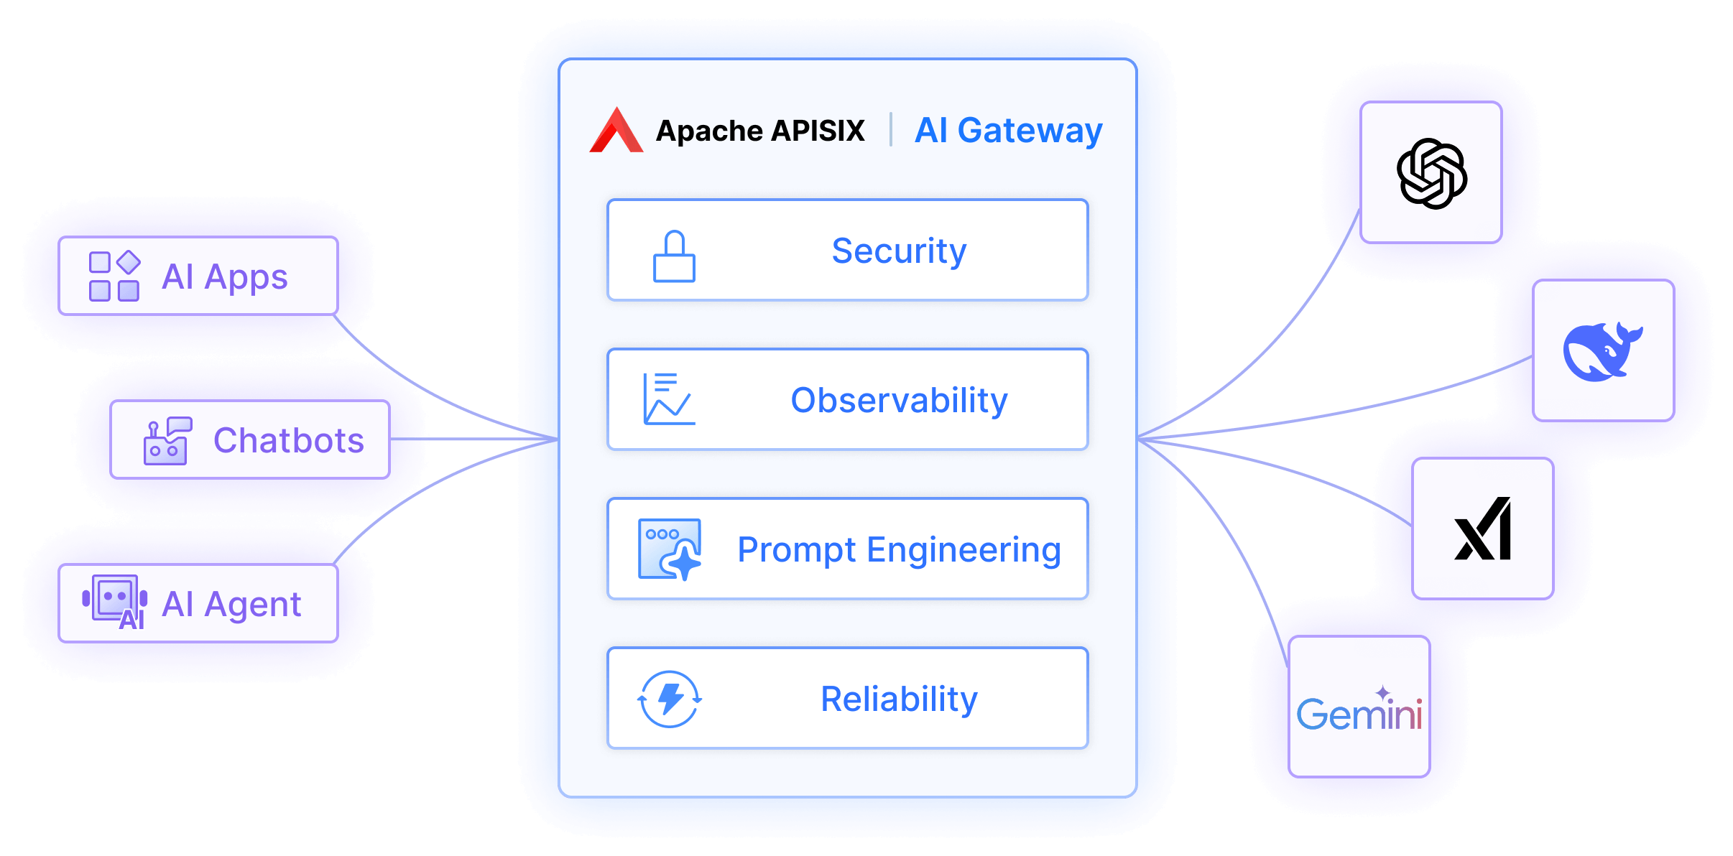

Slide 15
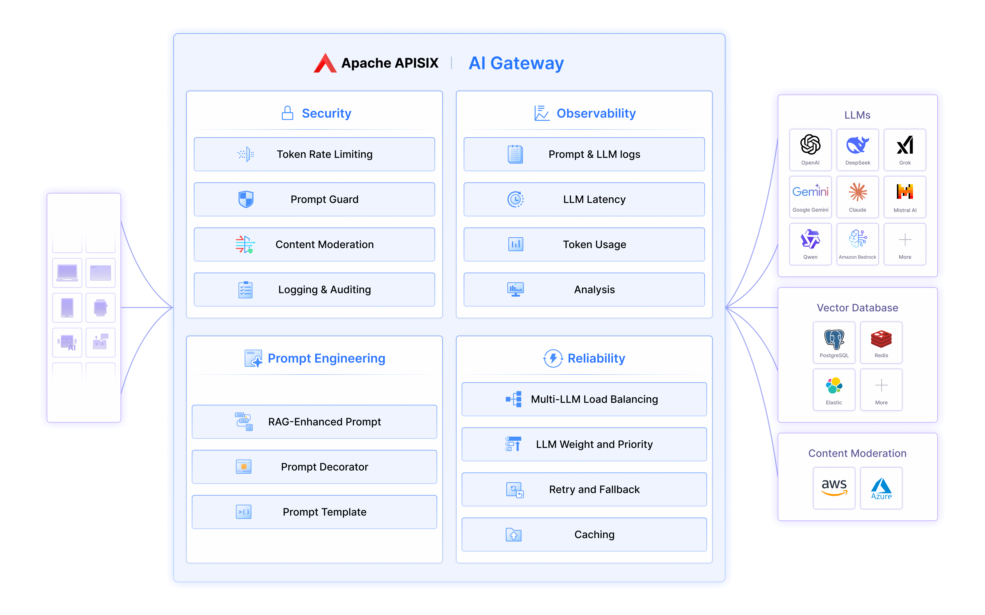

Slide 16
Conteúdos desta apresentação
Deixem um star ⭐ apoiando
github.com/renatogroffe/ai-gateways_ia-sem-desperdicio-2026-08

Slide 17
EXEMPLOS PRÁTICOS

Slide 18
OBRIGADO!

